Slide 1
TRABAJO FINAL INFORMATICA
ELABORADO POR:
Ismenia Marín Calle

Slide 2
INTRODUCCIN
Familiarizarme con los elementos básicos que configuran las relaciones laborales, desde el marco legal proporcionado por el código sustantivo del trabajo. La formación se desarrollará teniendo en cuenta los derechos, deberes y obligaciones tanto de empleador como de trabajador y las circunstancias especiales que surgen de tal relación.

Slide 3
Legislación laboral y nómina
Legislación y Nomina.docx

Slide 4
Planilla; liquidación nómina
NOMINA_PAGO_DE_SUELDOS_LW.xls
INICIO

Slide 5
Video Explicativo sobre: cómo liquidar una nómina
https://www.youtube.com/watch?v=f6ebFeZ6meI
INICIO

Slide 6
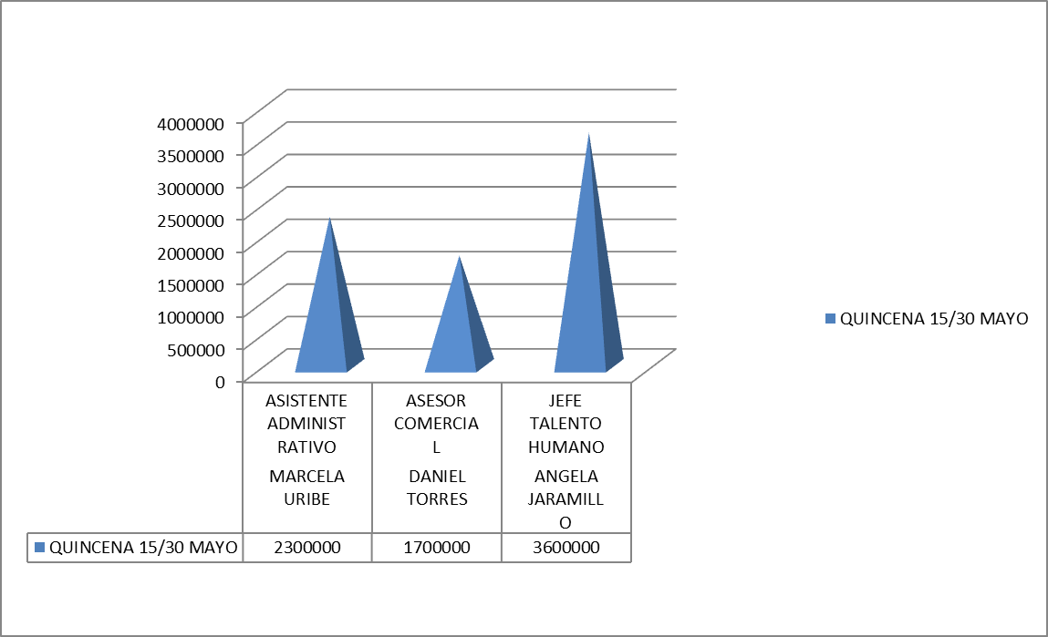
La nómina es un documento de soporte donde el empleador relaciona los pagos de cada periodo contable a sus trabajadores. Consta de tres partes: 1- Es la parte informativa donde se relaciona todo el encabezamiento: razón social de la empresa, NIT, periodo de pago, nombre del documento, nombre y cargo del trabajador, días laborados, consecutivo, salario básico. 2-Consta del devengado y el deducido. 3- La conforman los parafiscales y las deducciones o apropiaciones para prestaciones sociales y las firmas de quien elabora, revisa y aprueba.
NOMINA

Slide 7
PORCENTAJES A TENER EN CUENTA EN LA NÒMINA
FIN DE LA PRESENTACION

Slide 8


